Slide 1

Thiết kế và triển khai mạng Metro Ethernet sử dụng MPLS cho kết nối đa chi nhánh doanh nghiệp
Nguyễn Văn Thiên Bảo - 52300179
Đại học Tôn Đức Thắng Khoa Công nghệ thông tin
Metro Ethernet MPLS

Slide 2
Nội dung trình bày
1
Mở đầu & Giới thiệu
Thiết kế Kiến trúc mạng LAN
Thiết kế Mô hình tổng thể (Topology)
Cơ chế hoạt động của MPLS
Control-Plane & L2VPN
Đo lường & Phân tích hiệu năng
Giao diện Giám sát & Tự động hóa
Kết luận
2
3
4
5
6
7
8
Metro Ethernet MPLS

Slide 3
1. Mở đầu & Giới thiệu
Bối cảnh: Nhu cầu kết nối mạng nội bộ giữa các chi nhánh cách xa nhau của doanh nghiệp ngày càng tăng cao, đòi hỏi đường truyền ổn định, bảo mật và hiệu suất cao.
Giải pháp: Sử dụng công nghệ lõi MPLS (Multiprotocol Label Switching) trên nền tảng Metro Ethernet.
Mục tiêu: Xây dựng mô hình kết nối 3 chi nhánh doanh nghiệp qua hạ tầng mạng nhà cung cấp.
Môi trường mô phỏng: Mininet, Open vSwitch, và Linux network namespaces.
Metro Ethernet MPLS

Slide 4
2. Thiết kế Kiến trúc mạng LAN
Mô hình bao gồm ba chi nhánh với các kiến trúc thiết kế khác nhau:
Branch 1: Flat Network Mạng phẳng đơn giản. Dành cho quy mô nhỏ.
Tất cả thiết bị chung 1 broadcast domain.
Branch 2: Three-tier
Access - Distribution - Core.
Dành cho quy mô trung bình đến lớn.
Dễ dàng mở rộng, quản trị.
Branch 3: Leaf-Spine
Kiến trúc trung tâm dữ liệu. Tối ưu lưu lượng East-West. Độ trễ thấp và dự phòng cao.
Metro Ethernet MPLS

Slide 5
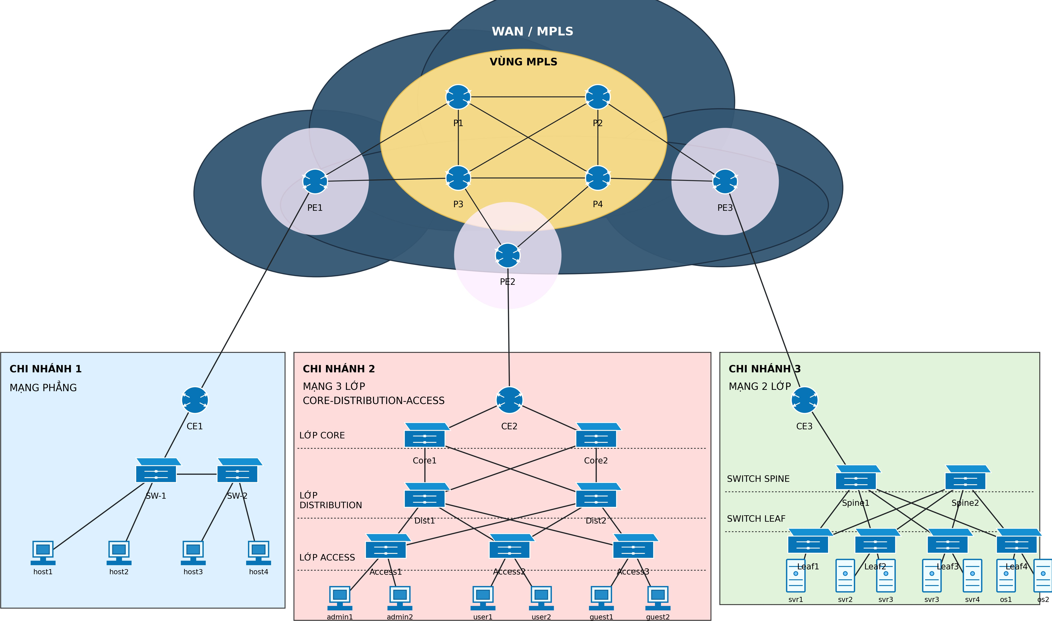
3. Thiết kế Mô hình tổng thể (Topology)
Mạng nhà cung cấp (Provider Backbone):
CE (Customer Edge): Bộ định tuyến phía khách hàng.
PE (Provider Edge): Bộ định tuyến biên nhà cung cấp.
P (Provider Router): Bộ định tuyến lõi trung tâm.
Lưu lượng liên chi nhánh bắt buộc đi qua lộ trình: CE → PE → P → PE → CE.
Metro Ethernet MPLS

Slide 6
4. Cơ chế hoạt động của MPLS
Quá trình chuyển tiếp bằng nhãn (MPLS Forwarding)
Thay vì định tuyến IP qua từng chặng, MPLS chuyển tiếp gói tin nhanh chóng nhờ nhãn:
Ingress PE: Gán nhãn (Push label) vào gói tin khi đi vào mạng lõi.
P Router: Hoán đổi nhãn (Swap label) và chuyển tiếp ở Layer 2.5, không cần tra bảng định tuyến IP (tránh overhead).
Egress PE: Gỡ nhãn (Pop label) và đẩy gói tin IP chuẩn về mạng đích CE.
Metro Ethernet MPLS

Slide 7

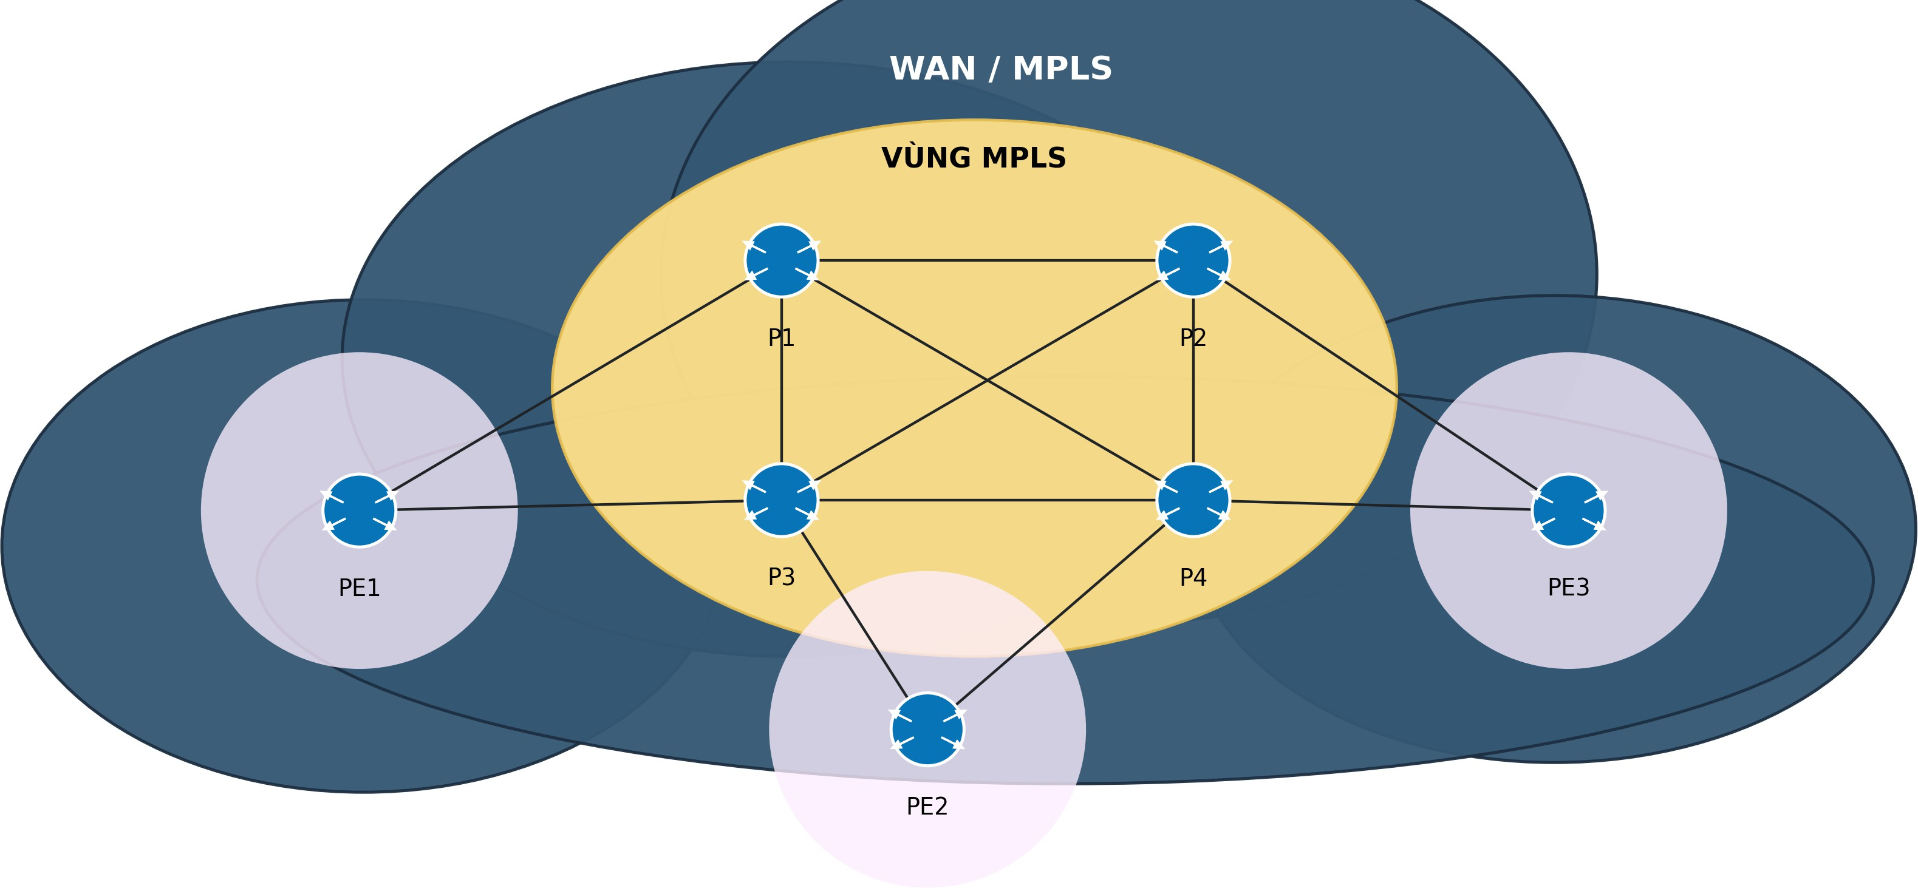
4. Minh chứng hoạt động MPLS thực tế
Dự án triển khai native Linux kernel MPLS.
Minh chứng thực tế qua tcpdump bắt được gói tin có chứa Header MPLS và ethertype 0x8847.
Metro Ethernet MPLS

Slide 8
5. Giao thức điều khiển (Control-Plane) & L2VPN
VPLS/L2VPN Data-plane
Các chi nhánh kết nối ở Layer 2 thông qua dịch vụ VPLS.
Hiện thực bằng Linux GRETAP pseudowire
với tính năng split-horizon để ngăn vòng lặp.
FRRouting (OSPF/LDP)
Sử dụng OSPF định tuyến Underlay.
Sử dụng LDP (Label Distribution Protocol) để phân bổ nhãn động trên PE và P router.
Metro Ethernet MPLS

Slide 9
6. Kịch bản Đo lường & Phân tích hiệu năng
Sử dụng các công cụ ping, traceroute, iperf3 để đánh giá 4 chỉ số chính:
Thông lượng (Throughput): Khả năng truyền tải tối đa.
Độ trễ (Delay / RTT): Thời gian gói tin đi và về.
Độ biến thiên trễ (Jitter): Sự dao động của độ trễ trong truyền tải UDP.
Suy hao gói tin (Packet Loss): Tỉ lệ gói tin bị mất, đặc biệt đo trong kịch bản tăng tải liên tục (UDP Load Sweep).
Metro Ethernet MPLS

Slide 10
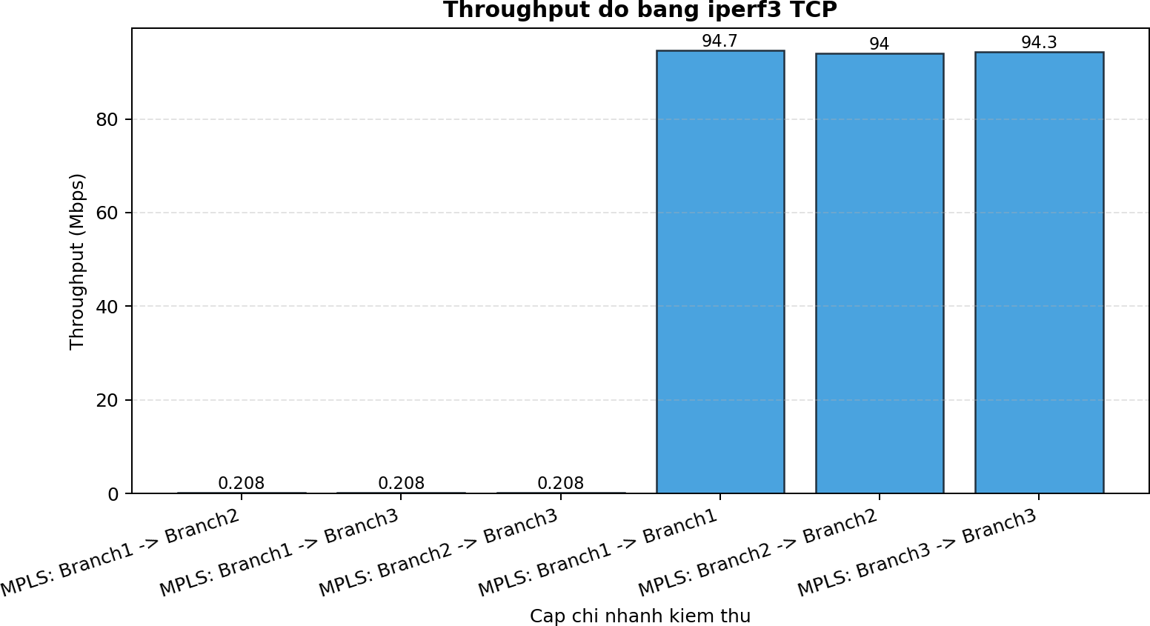
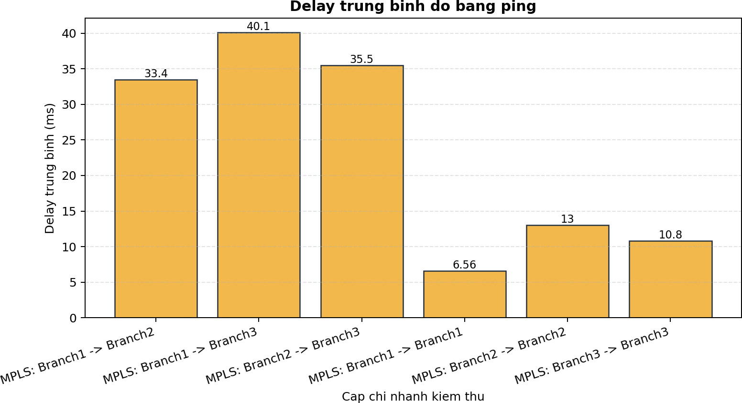
6. Kết quả Thông lượng & Độ trễ
Thông lượng (Throughput)
Độ trễ (Delay)
Giao tiếp nội bộ chi nhánh có tốc độ rất cao (> 94 Mbps) và trễ thấp. Giao tiếp liên chi nhánh bị giới hạn bởi năng lực mạng backbone (50-60 Mbps) và có trễ cao hơn do đi qua nhiều hop.
Metro Ethernet MPLS

Slide 11
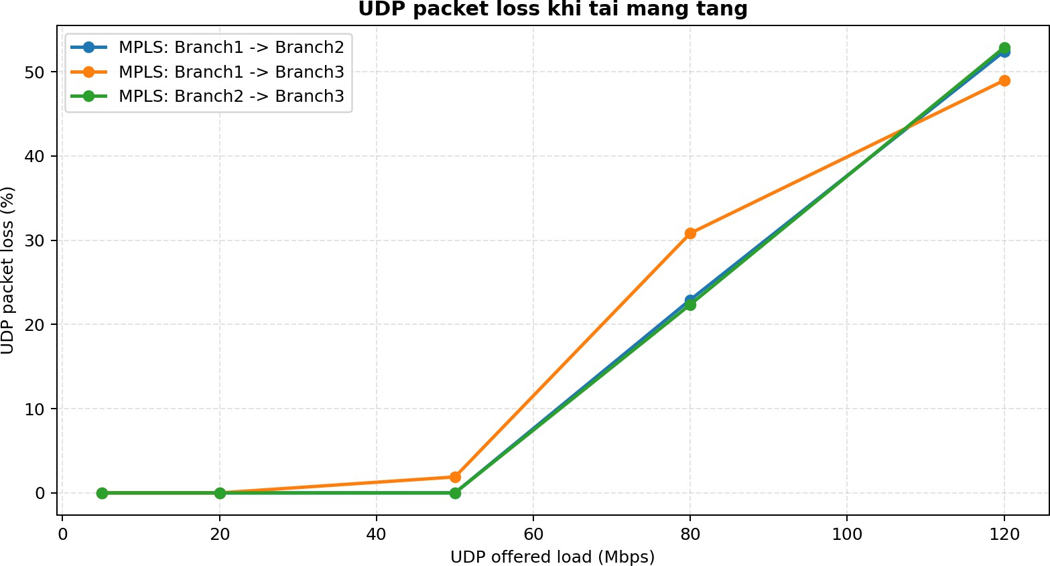
6. Đánh giá tắc nghẽn (UDP Load Sweep)
Tăng dần tải UDP từ 5 Mbps lên 120 Mbps.
Khi tải vượt ngưỡng chịu đựng của backbone (60 Mbps), suy hao gói tin (Packet Loss) bắt đầu xảy ra rõ rệt ở mức 80M và 120M.
Phản ánh tính trung thực của môi trường mô phỏng.
Metro Ethernet MPLS

Slide 12
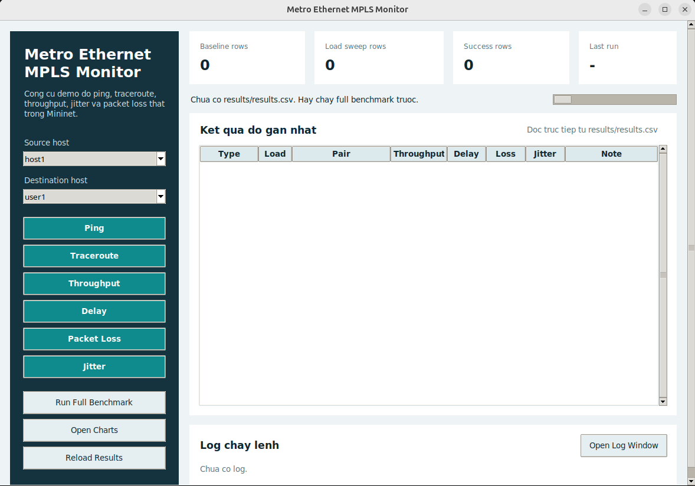
7. Giao diện Giám sát & Tự động hóa
Bộ công cụ tự động:
Script chạy toàn trình run_all.sh
xây dựng topology, sinh log.
Ứng dụng GUI bằng Python hỗ trợ demo trực quan.
Theo dõi trực tiếp tốc độ, ping, traceroute và vẽ biểu đồ.
Metro Ethernet MPLS

Slide 13
8. Kết luận
Đạt được: Triển khai thành công hệ thống Metro Ethernet quy mô đa chi nhánh với nền tảng MPLS thực tế trên Linux kernel.
Chất lượng mạng: Đánh giá toàn diện sự khác biệt giữa mạng nội bộ và mạng diện rộng, cũng như phản ứng của MPLS dưới áp lực tải cao.
Tính minh bạch: 100% các thông số là kết quả benchmark thật, minh chứng đầy đủ qua log tcpdump và bảng định tuyến.
Thực tiễn: Công cụ tự động hóa và GUI giúp việc quản trị và giám sát trở nên trực quan, hiện đại.
Metro Ethernet MPLS

Slide 14
XIN CHÂN THÀNH CẢM ƠN!
Thầy và các bạn đã chú ý lắng nghe.
Mời Thầy và các bạn đặt câu hỏi!

